Slide 1
ОТЧЕТ О ДЕЯТЕЛЬНОСТИ ДИРЕКЦИИ ПРИРОДНЫХ ТЕРРИТОРИЙ «ИЗМАЙЛОВО» И «КОСИНСКИЙ» ГПБУ «МОСПРИРОДА» ЗА 2022 ГОД
РАЙОН ВОСТОЧНОЕ ИЗМАЙЛОВО

Slide 2
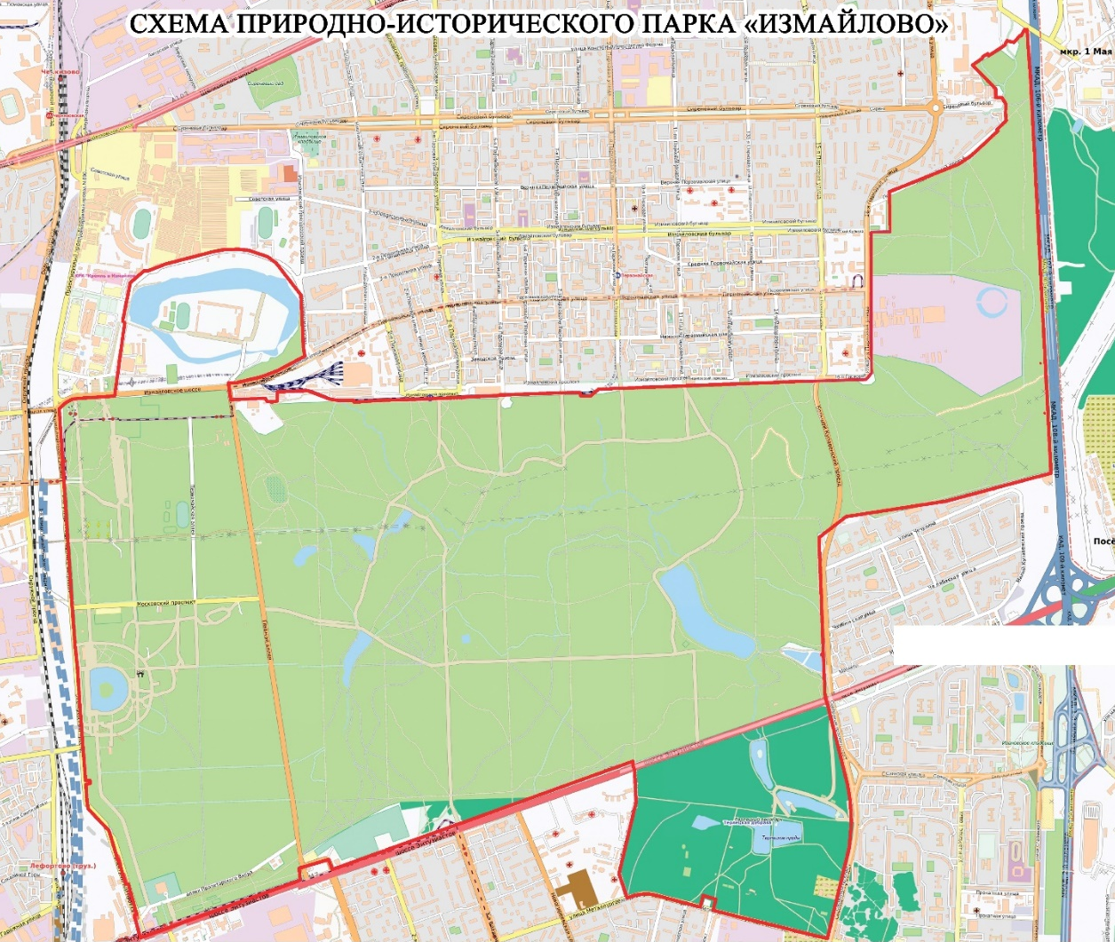
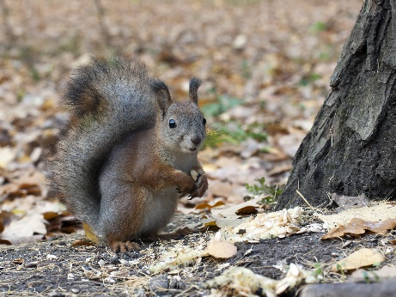
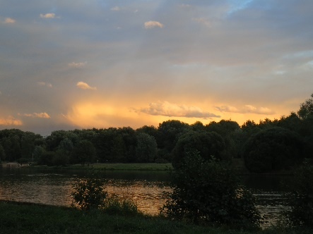
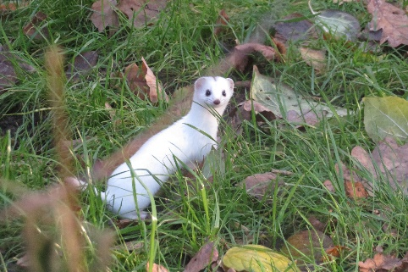
ПРИРОДНО-ИСТОРИЧЕСКИЙ ПАРК «ИЗМАЙЛОВО»

Slide 3
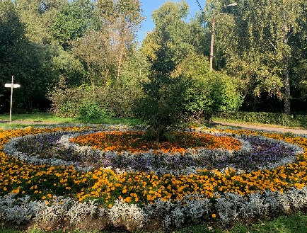
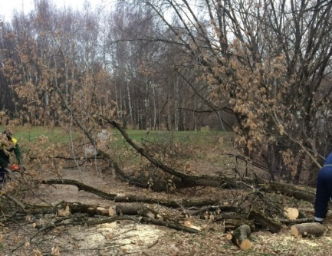
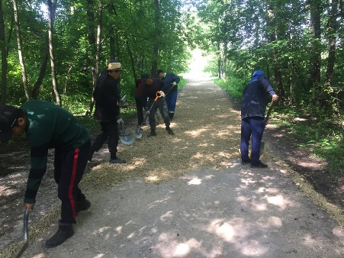
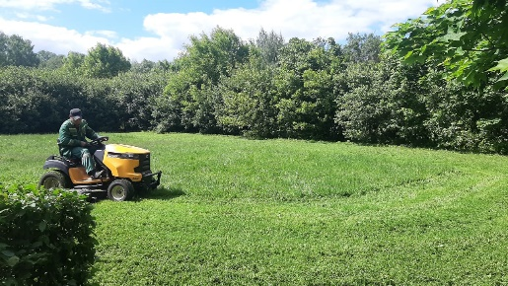
Содержание и благоустройство природных территорий
-удалено 626 сухостойных и аварийных деревьев
-санитарная обрезка 71 деревьев
-дробление 200 пней
-кошение газонов на площади 590 М²
-кошение борщевика на площади 2000 М²
-ремонт 650 М²
дорожно-тропиночного покрытия
-ремонт 200 малых архитектурных форм

Slide 4
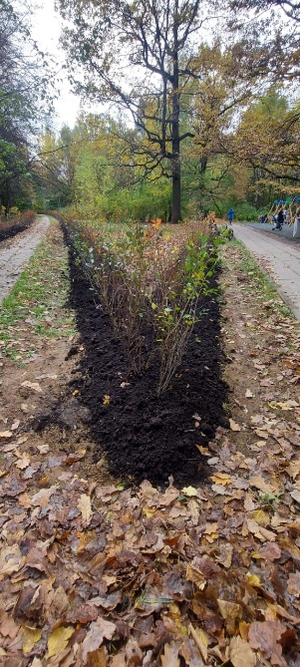
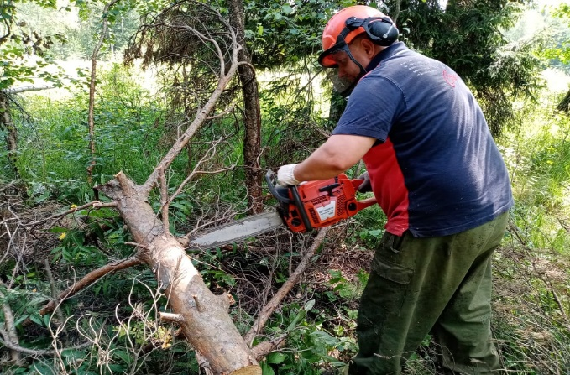
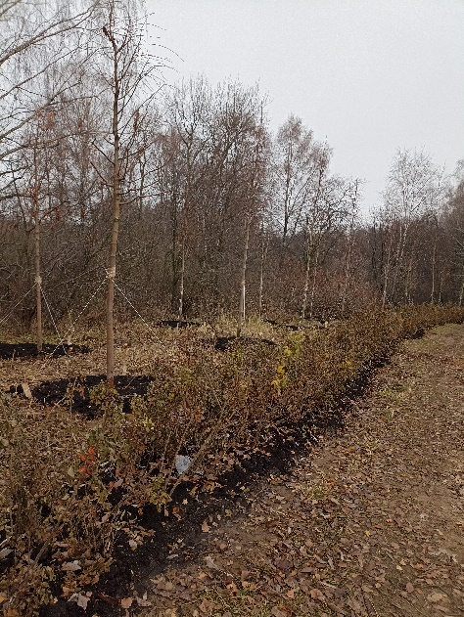
Содержание и благоустройство природных территорий
В рамках контрактов по восстановлению фитоценозов проведена:
-высадка 130 деревьев
-посадка живой изгороди
-рекультивация 267 М²
-вывоз 165 М³ крупно-габаритного
мусора

Slide 5
Содержание и благоустройство природных территорий
В рамках выполнения гражданско-правовых договоров бюджетного учреждения проведены:
-обустройство 10 детских и 6 спортивных площадок
-установка вдоль дорожно-тропиночной сети установлено 30 садовых дивана и 30 урн, обустроена контейнерная площадка для мусора

Slide 6
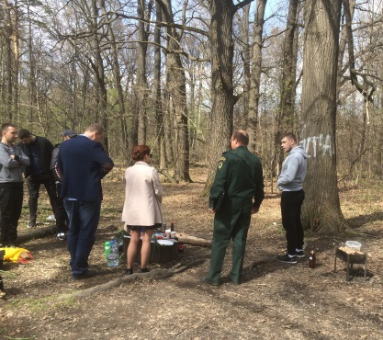
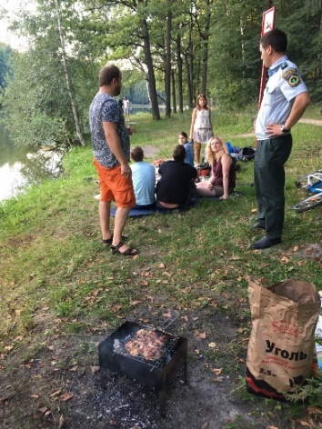
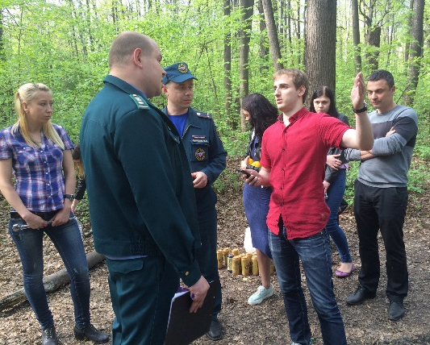
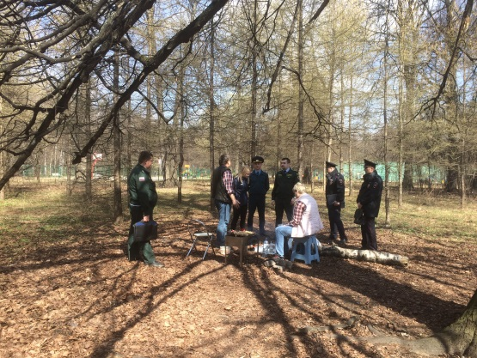
Охрана природных территорий
ЗА 2022 ГОД ПРОВЕДЕНО 506 ОБХОДА ТЕРРИТОРИИ.
Инспекторы в области охраны природы проводили обходы, в том числе совместно с представителями 1го специального полка полиции ГУ МВД России по городу Москве - 76 совместных патрулирования. Велись профилактические беседы с отдыхающими.

Slide 7
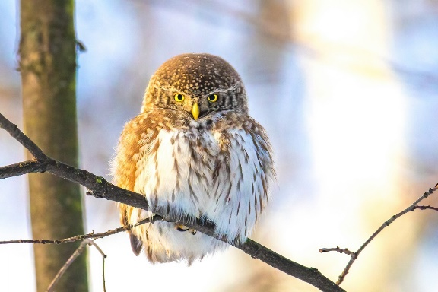
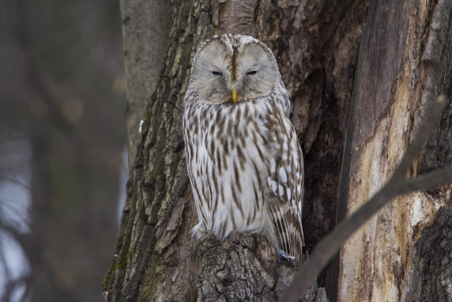
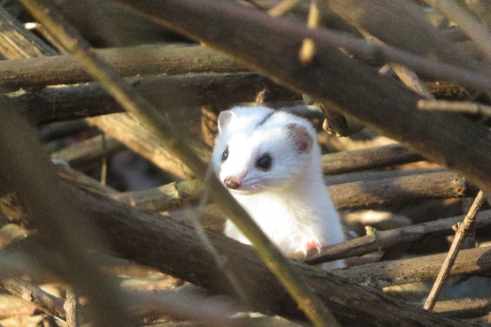
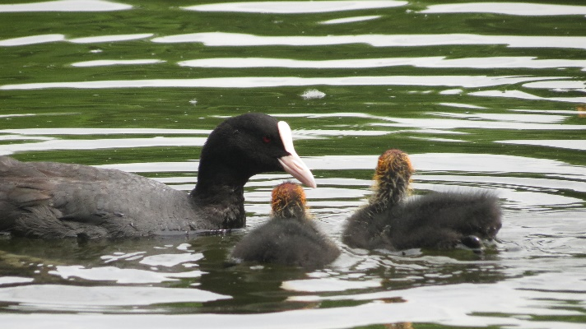
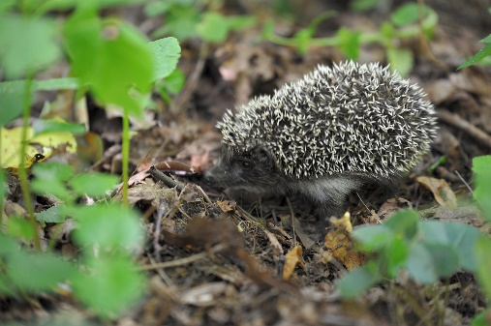
Мониторинг численности животных и
растений
Редкие животные, зафиксированные в Измайловском лесопарке:
ВОРОБЬИНЫЙ СЫЧ
ДЛИННОХВОСТАЯ НЕЯСЫТЬ
ЛАСКА
ЛЫСУХА
ЕЖ ЕВРОПЕЙСКИЙ

Slide 8
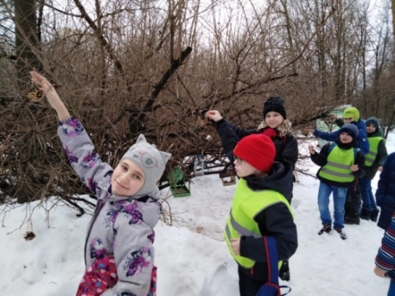
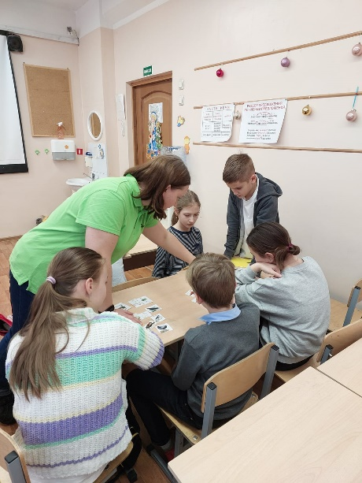
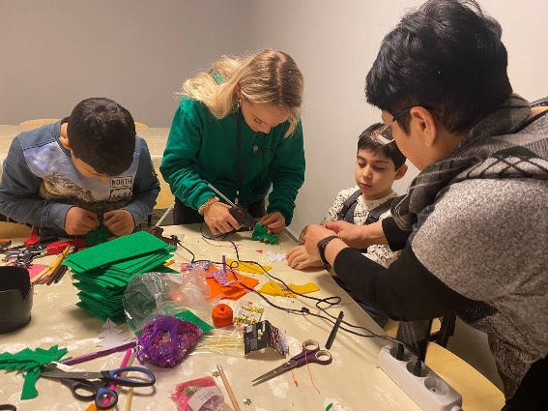
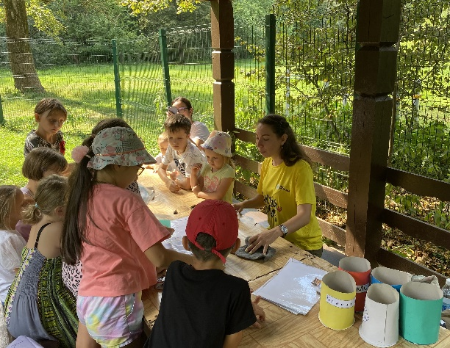
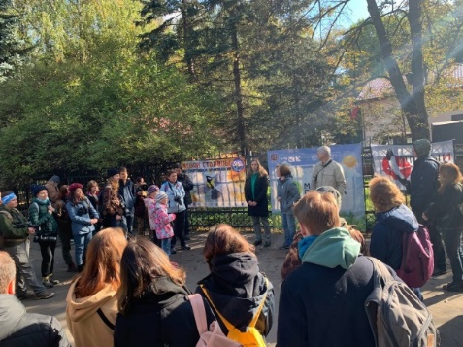
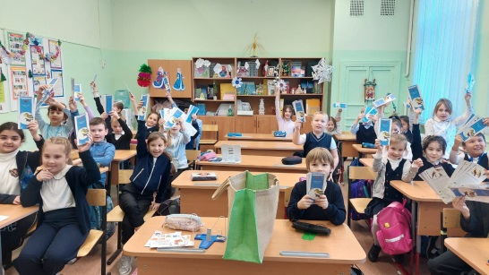
ЭКОЛОГО-ПРОСВЕТИТЕЛЬСКАЯ ДЕЯТЕЛЬНОСТЬ
Проведено более 600 мероприятий в онлайн и офлайн форматах, которые посетители почти 34 тыс. чел.
Среди них:
-занятия
-акции
-праздники
-конкурсы

Slide 9
ПРЕСС-СЛУЖБА ДИРЕКЦИИ ПРИРОДНЫХ ТЕРРИТОРИЙ «ИЗМАЙЛОВО» И «КОСИНСКИЙ»
За 2022 г. выходили сюжеты о деятельности Дирекции природных территорий «Измайлово» и «Косинский» на телевидении, в том числе и на каналах: Первый канал, М24, ТВЦ, Москва Доверие, Москва 360 и более 500 публикаций в электронных и печатных городских и районных СМИ (портал Мэра Москвы, РИАМО новости, газета «Вечерняя Москва», сайт Префектуры ВАО, газета «Восточный округ», сайты и газеты Управ районов, сайт мэра Москвы).

Slide 10
ОБРАЩЕНИЯ ГРАЖДАН
ЗА 2022 ГОД ПОСТУПИЛО 583 ОБРАЩЕНИЙ
Все обращения рассмотрены, по всем вопросам даны разъяснения, замечания устранены в кратчайшие сроки и в полном объёме.
Ведется мониторинг публикаций в социальных сетях по вопросам, касающимся содержания парковых территорий, с последующим их решением.

Slide 11
БЛАГОДАРИМ
ЗА ВНИМАНИЕ!

